Slide 1
Autores
Instituto de Informática, Universidade Federal de Goiás, Brasil
Título

Slide 2
Sumário
Introdução
Desenvolvimento
Conclusão

Slide 3
Introdução

Slide 4
Comunicação Direta
Cliente e servidor interagem diretamente, de forma síncrona e acoplada.
Principal paradigma: RPC — Chamada de Procedimento Remoto (Birrell & Nelson, 1984).
Exemplo moderno desta apresentação: gRPC (Google).
DIRETA (RPC) — esta seção
Cliente
Servidor
síncrono · acoplado no tempo e no espaço
chamada direta
INDIRETA — próxima seção
Cliente
intermediário
Servidor
assíncrono · desacoplado
Notes:
Nesta seção tratamos da COMUNICAÇÃO DIRETA, em que cliente e servidor conversam sem intermediários. Ela é síncrona (o cliente envia a requisição e espera a resposta) e acoplada: os dois precisam estar ativos ao mesmo tempo (acoplamento temporal) e o cliente precisa saber quem é o servidor (acoplamento espacial). O principal paradigma é a RPC — Chamada de Procedimento Remoto —, proposta por Birrell e Nelson em 1984, cuja ideia é chamar um procedimento em outra máquina como se fosse uma função local. Ao longo da apresentação usamos o gRPC, framework moderno do Google, como exemplo. No fim, contrastamos com a comunicação indireta (filas e publish-subscribe), tema da próxima seção, que é assíncrona e desacoplada.

Slide 5
O problema
SEM RPC — comunicação “na mão”
COM RPC — como se fosse local
✗ Abrir sockets e gerenciar conexões manualmente
✗ Converter cada dado para bytes e de volta
✗ Combinar o formato exato das mensagens nos dois lados
✗ Tratar perdas, timeouts e falhas de rede no código
✓ O programador só chama a função: soma(3, 4)
✓ Os stubs empacotam/desempacotam os dados por você
✓ A troca de mensagens fica escondida (transparência)
✓ Mesmo estilo da programação comum, agora em rede
RPC = transparência de distribuição: chamadas em rede tão simples quanto uma função local.
Notes:
Antes do RPC, programar uma chamada em rede era trabalhoso: o desenvolvedor precisava abrir e gerenciar sockets, converter manualmente cada dado para bytes (e de volta), combinar exatamente o formato das mensagens entre cliente e servidor e ainda tratar perdas, timeouts e falhas de rede no meio do código da aplicação. O RPC resolve isso escondendo tudo atrás de uma simples chamada de função: você escreve soma(3, 4) e os stubs cuidam do empacotamento e da troca de mensagens. Esse é o objetivo central da RPC — a TRANSPARÊNCIA de distribuição: tornar a programação de chamadas remotas tão parecida quanto possível com a programação local. O gRPC é a materialização moderna dessa ideia.

Slide 6
O que é RPC
RPC: chamar um procedimento executado em outro processo / máquina com a mesma sintaxe de uma chamada local.
Chamada LOCAL
Chamada REMOTA (RPC)
mesmo processo
processo cliente
processo servidor
programa
chamador
procedi-
mento
programa
chamador
procedi-
mento
rede
Stub
procurador local: recebe a chamada e a repassa pela rede.
Marshalling
empacota os argumentos num formato de bytes para a rede.
Requisição–resposta
protocolo que leva a chamada e traz o resultado.
Notes:
RPC permite ao cliente chamar um procedimento que roda em outro processo, possivelmente em outra máquina, usando a MESMA SINTAXE de uma chamada local. Na figura: à esquerda, a chamada local acontece dentro do mesmo processo; à direita, a chamada remota atravessa a rede entre dois processos. Três peças fazem isso funcionar: o STUB, um 'procurador' local que se parece com o procedimento real e repassa a chamada; o MARSHALLING (empacotamento), que converte os argumentos para bytes que trafegam na rede; e o PROTOCOLO REQUISIÇÃO-RESPOSTA, que leva a mensagem de ida e traz o resultado. O grande valor é a TRANSPARÊNCIA: o programador não vê a rede nem o empacotamento — parece uma chamada de função comum.

Slide 7
gRPC: o RPC moderno
gRPC (Google, 2015): usa HTTP/2 (multiplexa várias chamadas numa conexão) e Protocol Buffers (dados binários e compactos); o compilador gera stubs para 11+ linguagens.
Quatro tipos de chamada:
Unária
Streaming do servidor
Cliente
Servidor
Cliente
Servidor
1 req · 1 resp
1 req · N resp
Streaming do cliente
Bidirecional
Cliente
Servidor
Cliente
Servidor
N req · 1 resp
N ⇄ N
Notes:
gRPC é o framework de RPC do Google, open source desde 2015 e derivado do sistema interno Stubby. Usa HTTP/2 como transporte — o que permite multiplexar várias chamadas numa mesma conexão, com menos latência — e Protocol Buffers para serializar os dados de forma binária e compacta. A partir do contrato, gera stubs prontos para 11+ linguagens. Oferece quatro tipos de chamada: UNÁRIA (uma requisição, uma resposta — o RPC clássico); STREAMING DO SERVIDOR (uma requisição, várias respostas — ex.: enviar uma lista ou acompanhar progresso); STREAMING DO CLIENTE (várias requisições, uma resposta — ex.: enviar um fluxo de dados/upload); e BIDIRECIONAL (os dois lados enviam fluxos ao mesmo tempo — ex.: chat). O streaming só é possível por causa do HTTP/2.

Slide 8
Protocol Buffers (.proto)
Protocol Buffers é a IDL do gRPC.
▸ Contrato neutro — define o serviço e as mensagens; independe de linguagem.
▸ protoc gera os stubs — cliente e servidor, em várias linguagens.
▸ Serialização binária — compacta e rápida na rede.
▸ Entrada / saída — trafegam pelas mensagens (sem passagem por referência).
syntax = "proto3";
service Calculadora {
rpc Soma(Requisicao) returns (Resposta);
}
message Requisicao {
int32 a = 1; int32 b = 2;
}
message Resposta {
int32 resultado = 1;
}
Notes:
O contrato do gRPC é escrito em Protocol Buffers, num arquivo .proto. Aqui definimos o serviço Calculadora com o método Soma, que recebe uma mensagem Requisicao (inteiros a e b) e devolve uma Resposta (o resultado). Os números após cada campo (=1, =2) são TAGS que identificam o campo no formato binário — não são valores. A partir do .proto, o compilador protoc gera automaticamente os stubs do cliente e do servidor, além do código de serialização. Como o contrato é neutro, cliente e servidor podem estar em linguagens diferentes. Note que os dados entram e saem pelas MENSAGENS: não há passagem por referência, porque endereços de memória não fazem sentido em outra máquina.

Slide 9
Diagrama de sequência
Aplicação
cliente
Stub gRPC
(cliente)
Stub gRPC
(servidor)
Serviço
rede · HTTP/2
1. soma(3, 4)
2. requisição · Protobuf
3. invoca soma(3,4)
3 + 4 = 7
5. retorna 7
6. resposta · Protobuf
7. resultado = 7
Chamada unária = síncrona: o cliente fica bloqueado (1→7).
linha cheia = envio · tracejada = retorno
Notes:
Este diagrama mostra a sequência de uma chamada unária. (1) A aplicação chama o método no stub como se fosse local. (2) O stub do cliente serializa os argumentos com Protocol Buffers e envia a requisição por HTTP/2. (3) No servidor, o stub recebe, desserializa e (4) invoca o serviço real, que executa 3+4=7. (5) O resultado volta ao stub do servidor, (6) que o serializa e responde por HTTP/2, e (7) o stub do cliente desserializa e devolve o valor ao programa. A chamada é SÍNCRONA: o cliente fica bloqueado do passo 1 ao 7. Linhas cheias são envios; tracejadas são retornos. Todo o empacotamento e a rede ficam escondidos pelos stubs.

Slide 10
Arquitetura
PROCESSO CLIENTE
PROCESSO SERVIDOR
Aplicação
chama soma(3,4)
Stub cliente
empacota
requisição · HTTP/2
Stub servidor
desempacota
Serviço
executa 3+4=7
resposta
O stub do cliente empacota (marshalling) os argumentos; o do servidor desempacota e chama o serviço.
Ambos são gerados pelo protoc a partir do .proto — o programador só escreve soma(3, 4) (transparência).
Notes:
Aqui vemos os componentes de forma estática. No processo cliente, a aplicação chama o stub, que serializa os argumentos (marshalling) com Protocol Buffers. A mensagem viaja por HTTP/2 até o processo servidor, onde o stub do servidor desserializa e entrega ao serviço, que executa e devolve o resultado pelo caminho inverso. O ponto central: tanto o stub do cliente quanto o do servidor são GERADOS AUTOMATICAMENTE pelo protoc a partir do arquivo .proto — o programador não escreve nada de rede nem de serialização, apenas chama soma(3, 4). É isso que dá a transparência da RPC.

Slide 11
Semântica de chamada
Uma chamada remota pode falhar (rede ou servidor). As garantias dependem das medidas de tolerância a falhas (Coulouris, Fig. 5.9):
Semântica
Reenvia
requisição
Filtra
duplicatas
Resultado
● Talvez
Não
—
pode executar ou não
● Pelo menos uma vez
Sim
Não
executa 1+ vez → exige idempotência
● No máximo uma vez
Sim
Sim
executa no máximo uma vez
No gRPC: repetir uma chamada (retry) pode reexecutá-la — por isso prefira operações idempotentes.
Use deadlines/timeouts e retry policies para tratar falhas parciais.
Notes:
Como a chamada atravessa a rede, ela pode falhar — a requisição ou a resposta podem se perder, ou o servidor pode cair. Conforme as medidas de tolerância a falhas, há três semânticas (Coulouris, cap. 5). TALVEZ: sem nenhuma medida — a chamada pode ou não ter executado (a mais fraca). PELO MENOS UMA VEZ: reenvia a requisição até obter resposta, o que pode executar a operação mais de uma vez — por isso exige operações IDEMPOTENTES (repetir não muda o resultado, ex.: 'definir saldo = 100'). NO MÁXIMO UMA VEZ: além de reenviar, filtra duplicatas, garantindo execução no máximo uma vez. No gRPC isso é prático: se você ativar retentativas (retries), a operação pode ser reexecutada; então prefira operações idempotentes e use deadlines/timeouts para não esperar indefinidamente.

Slide 12
Exemplo: soma remota
Cenário: o cliente chama stub.Soma(a=3, b=4) e recebe 7 — o serviço roda em outra máquina.
1 · ENTRADA · cliente
2 · PROCESSAMENTO · servidor
3 · SAÍDA · cliente
Chama o stub gerado:
Soma(a=3, b=4)
Protobuf serializa
e envia por HTTP/2.
Desserializa, invoca
o serviço e executa:
3 + 4 = 7
serializa a resposta.
O stub desserializa
e retorna ao programa:
resultado = 7
(esteve bloqueado)
Para quem programa, foi só Soma(3, 4): Protobuf, HTTP/2 e a rede ficaram escondidos — essa é a transparência do RPC.
Notes:
Exemplo concreto da soma. ENTRADA: o cliente chama Soma(a=3, b=4) no stub gerado; o Protocol Buffers serializa e a mensagem é enviada por HTTP/2. PROCESSAMENTO: o servidor desserializa, invoca o serviço, executa 3+4=7 e serializa a resposta. SAÍDA: o stub do cliente desserializa e devolve resultado = 7 ao programa — que ficou bloqueado esperando, por ser chamada unária. Ponto didático: para quem programa, foi só Soma(3, 4); toda a serialização, o HTTP/2 e a rede ficaram escondidos. Essa é a transparência da RPC na prática.

Slide 13
Estudo de caso: gRPC
Onde é usado: Google, Netflix, Square, Cisco e no Kubernetes / etcd — projeto da CNCF.
REST
Microsserviços — AWS (EKS / ECS)
Cliente
app / web
API Gateway
borda
Auth
Pedidos
Pagam.
gRPC
gRPC
✓ Desempenho (HTTP/2)
✓ Contratos .proto
✓ Multi-linguagem
✓ Streaming
No projeto AWS: REST/API Gateway na borda; entre microsserviços, gRPC (rápido e tipado).
Notes:
gRPC é amplamente usado em produção: Google, Netflix, Square, Cisco e o próprio Kubernetes/etcd — é projeto da CNCF. O padrão típico (na figura): o cliente externo fala com a BORDA do sistema por REST/HTTP através de um API Gateway; INTERNAMENTE, os microsserviços conversam entre si por gRPC, que é mais rápido (HTTP/2 + Protobuf binário) e tipado (contratos .proto). Benefícios: desempenho, contratos fortes com geração de código em várias linguagens e suporte a streaming. No projeto da AWS, isso se traduz em rodar os microsserviços em ECS/EKS usando gRPC internamente, mantendo REST/API Gateway na borda para os clientes.

Slide 14
Comunicação Indireta
Definição

Slide 15
Todos os problemas na ciência da computação podem ser resolvidos por outro nível de indireção.
Roger Needham, Maurice Wilkes e David Wheeler

Slide 16
Comunicação Indireta
Desacoplamento espacial
Desacoplamento temporal

Slide 17
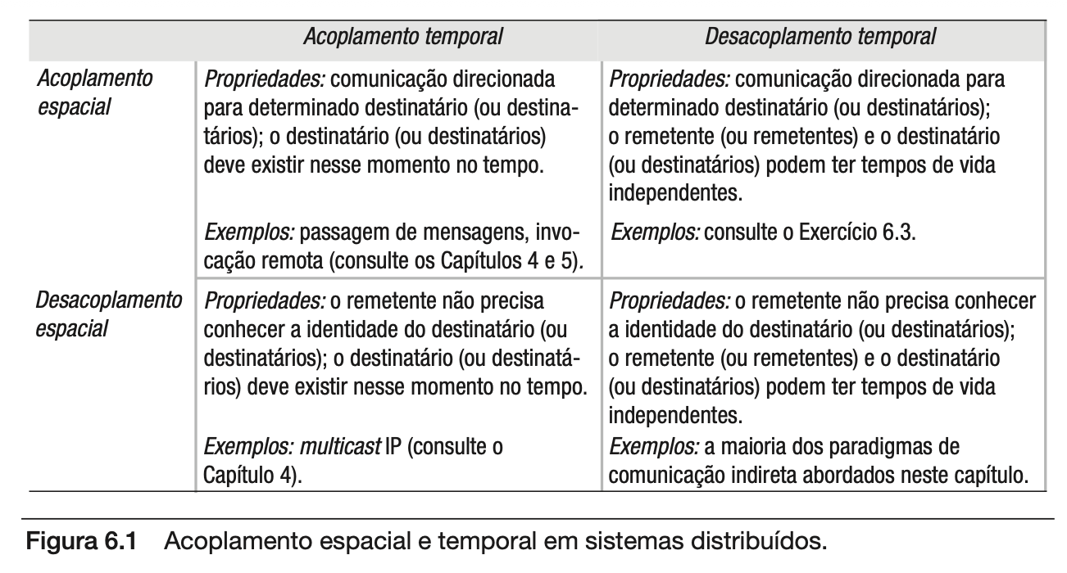
Comunicação Indireta

Slide 18
Não há um problema de desempenho que não possa ser resolvido pela eliminação
de um nível de indireção.
Jim Gray

Slide 20
Conclusão

Slide 21

Obrigado!
email
Título

